Slide 1
아톰 개요와 설치

Slide 2
Atom
A hackable text editor for the 21st Century
빠르고 가볍고 확장성이 좋은 에디터
Github에서 만든 에디터
현재는 Github가 MS에 합병
플러그인 기능으로 확장
단점
너무 기본 기능도 플러그인

Slide 3
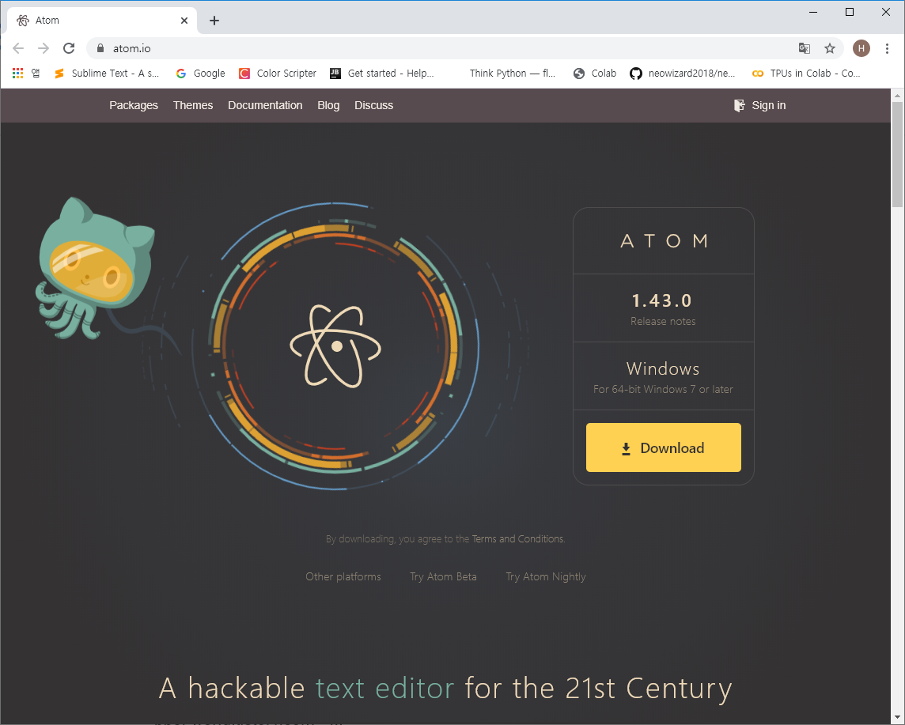
아톰 설치
다운로드, 1.43.0, 179MB로 많이 커짐
http://atom.io/

Slide 4

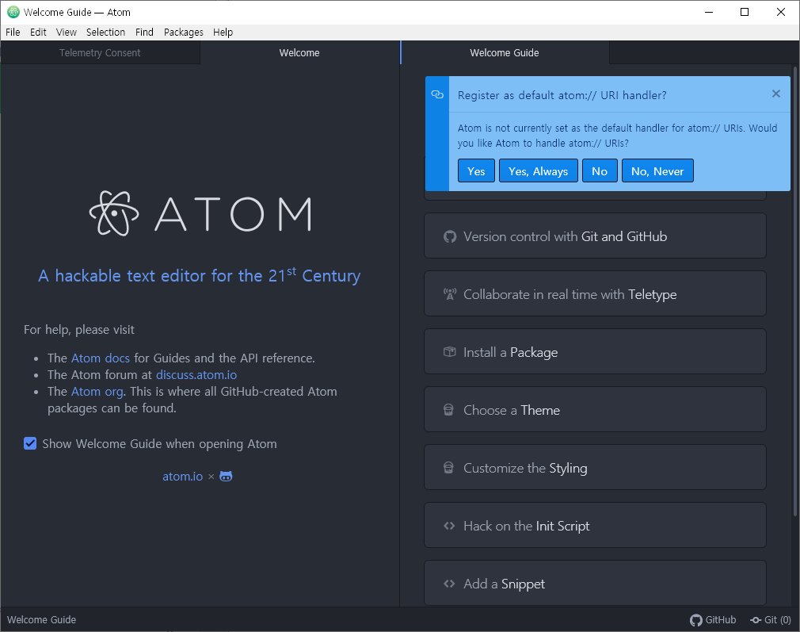
설치
매우 빠르게 설치

Slide 5
파이썬 코딩과 실행

Slide 6
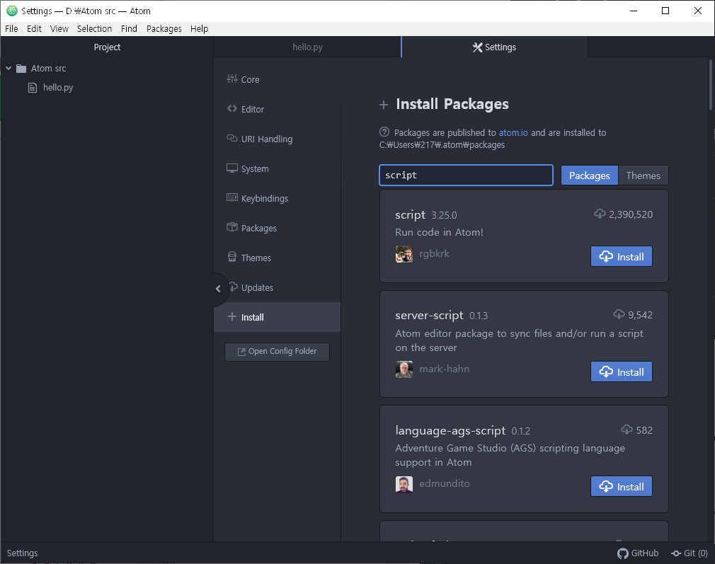
첫 실행 화면
패키지 script 설치
메뉴 File | Settings 단축키: ctrl + ,
Install
script 검색 후 설치

Slide 7
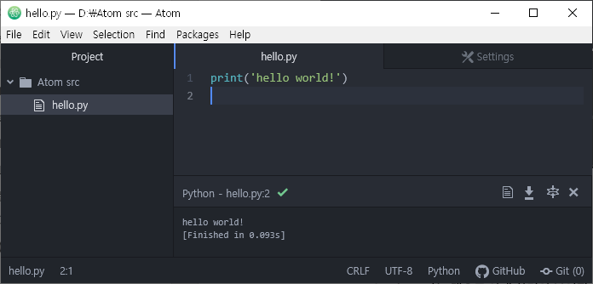
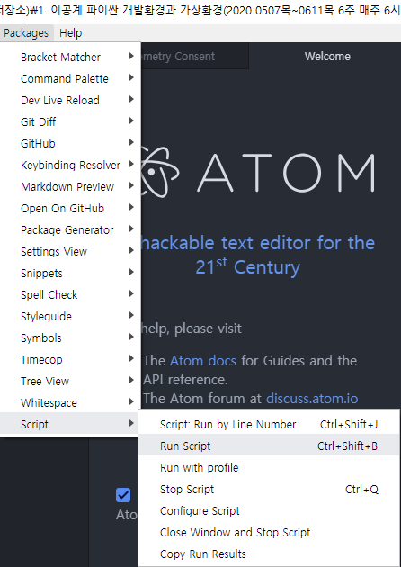
파이썬 코딩
파이썬 코딩
Ctrl + N
파일 코딩
Ctrl + S
저장
이후 실행은 다음으로
Ctrl + shift + B
메뉴 Packages
script | Run script

Slide 8
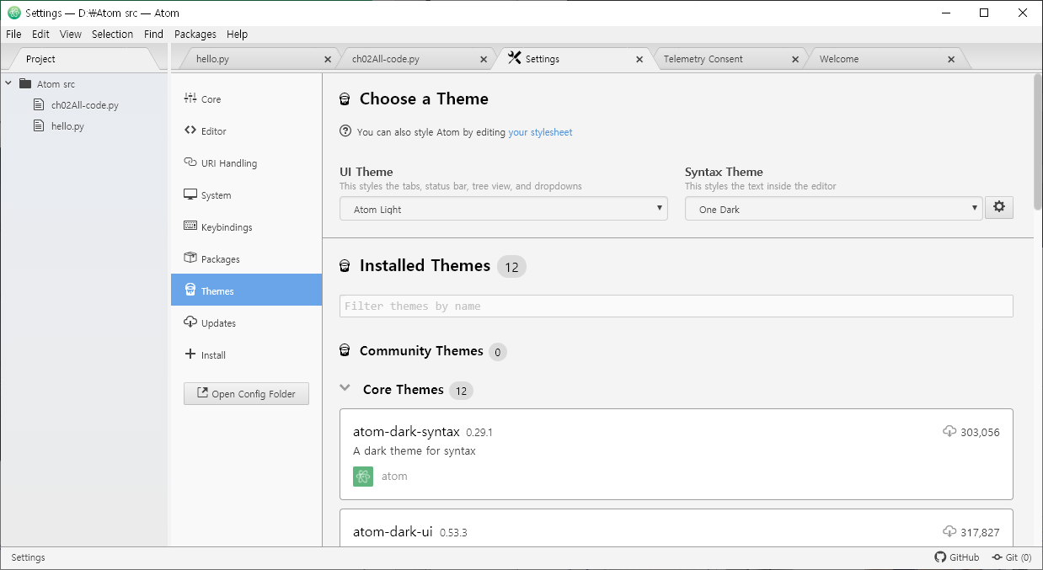
테마 수정
Ctrl + ,
Theme, Choose a Theme

Slide 9
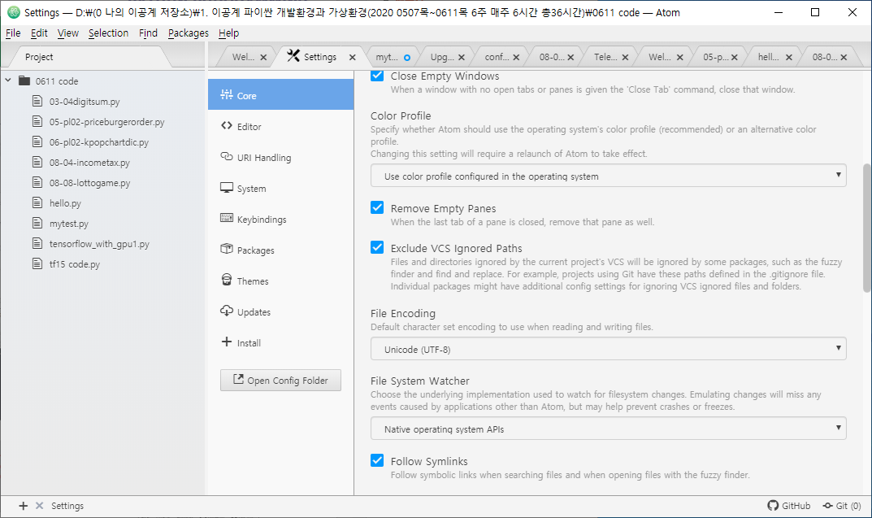
파일 인코딩 점검
메뉴 File | Settings
Core 하부
File Encoding

Slide 10
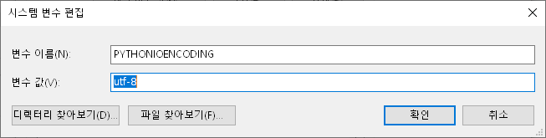
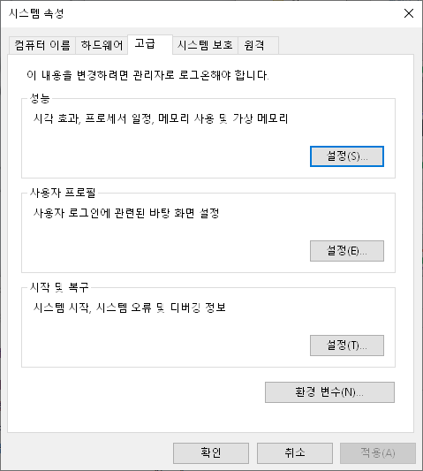
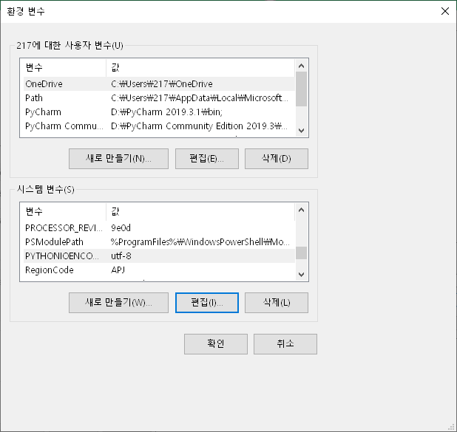
한글 출력 문제 해결 (현재 2021 6월 문제 없음)
제어판 | 시스템 속성 | 고급 탭 | 환경변수 버튼
시스템 변수의 ‘새로 만들기’
PYTHONIOENCODING
utf-8
아톰 재실행

Slide 11
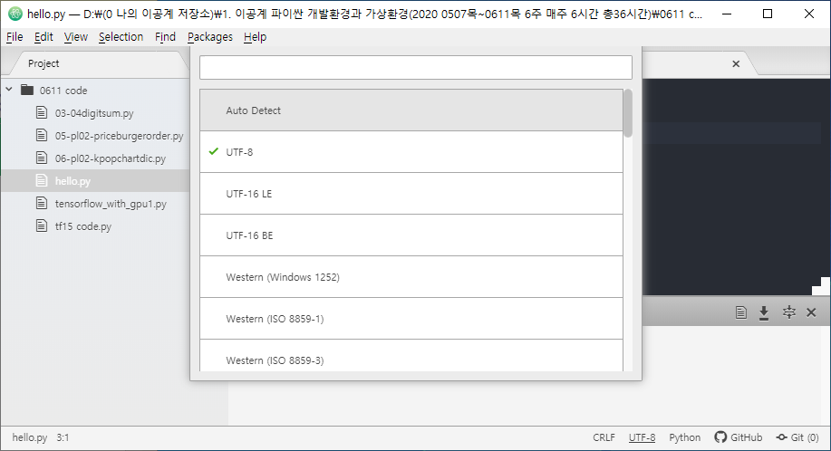
인코딩 방식 설정
파일 인코딩 방식 설정
ctrl + shift + u 또는 윈도 하단 인코딩 부분을 클릭으로 수정 가능
utf-8

Slide 12
패키지 설치

Slide 13
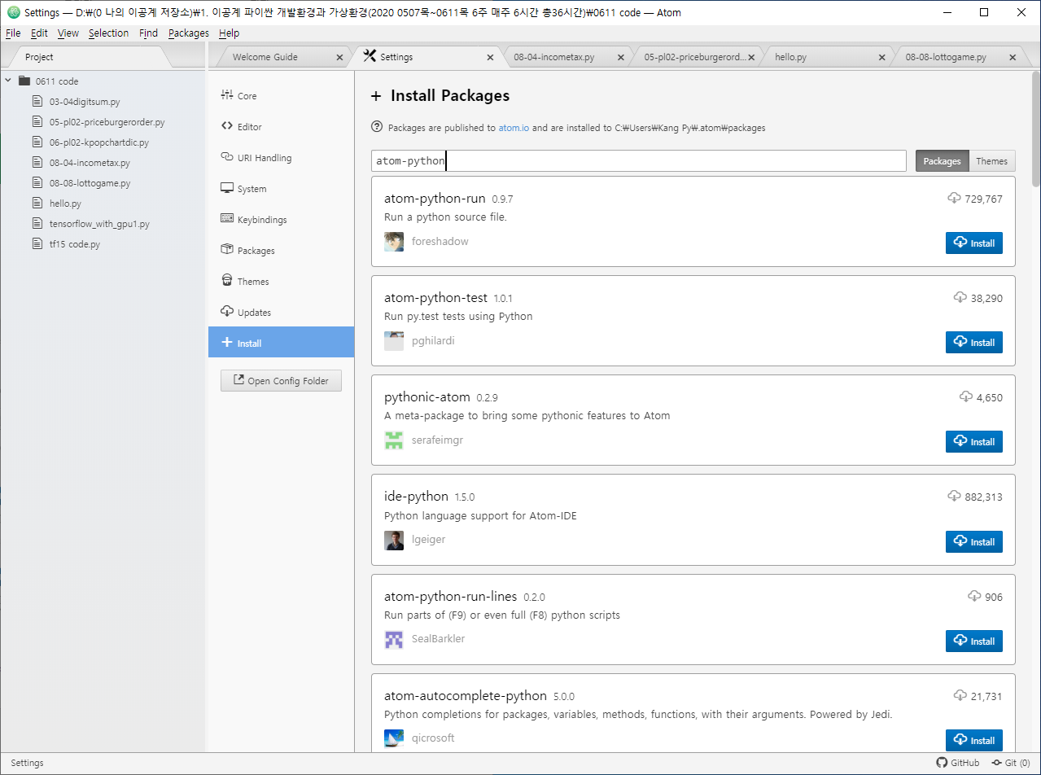
입출력 코딩을 위한 패키지
기본
입출력 실행이 불가
다음 패키지 설치
atom-python-run
반드시 다음으로 파일 실행
F5 또는 F6

Slide 14
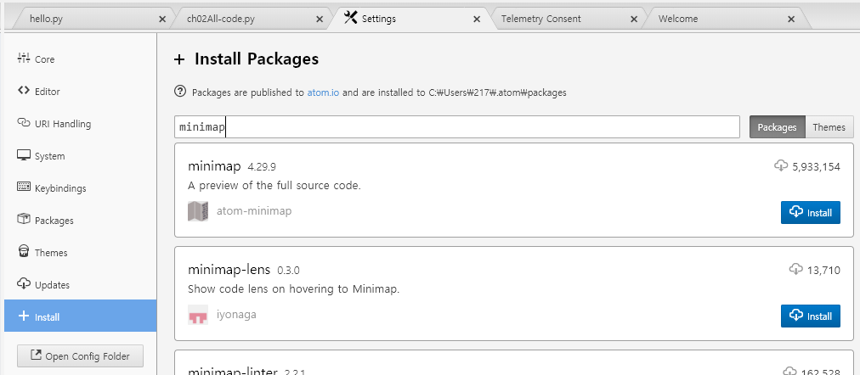
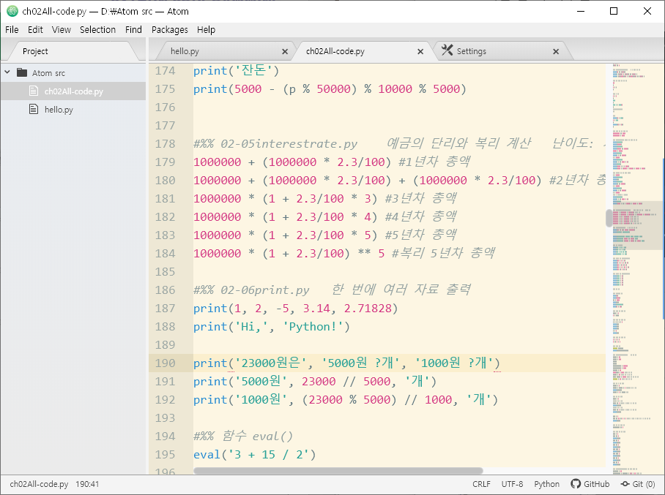
전체 소스의 부분을 알려주는 Minimap
Ctrl + ,
소스의 전체 부분을 보임
긴 소스에 유용

Slide 15
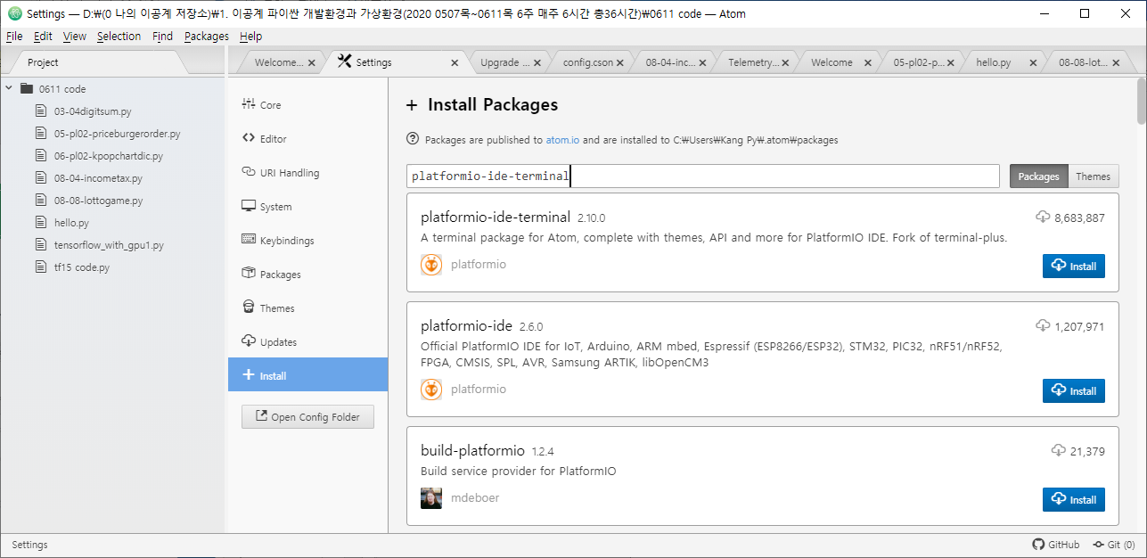
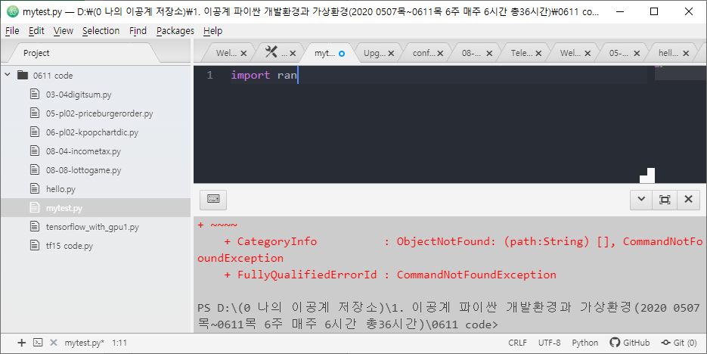
터미널 설치
Platformio-ide-terminal
설치 후
왼쪽 하단 부 + 클릭

Slide 16
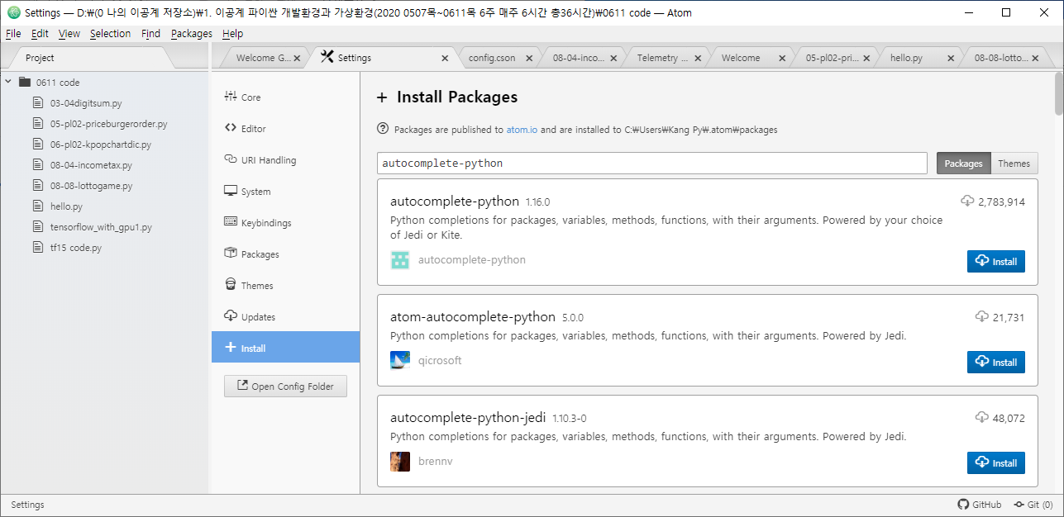
소스 작성 도움
Autocomplete-python

Slide 17
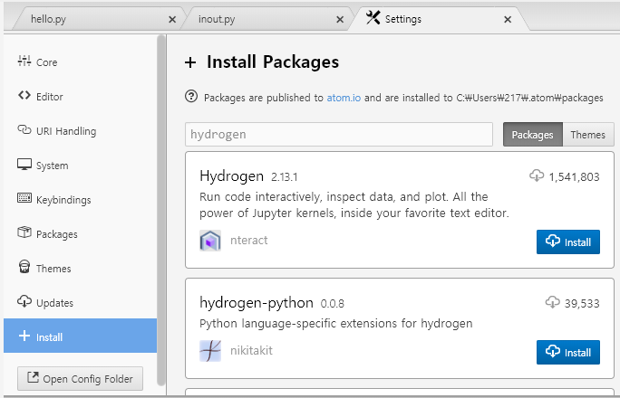
입출력 코딩을 위한 패키지
기본
입출력 실행이 불가
Hydrogen 설치

Slide 18
다중 커서
다음 점검
Ctrl + 마우스 클릭

Slide 19
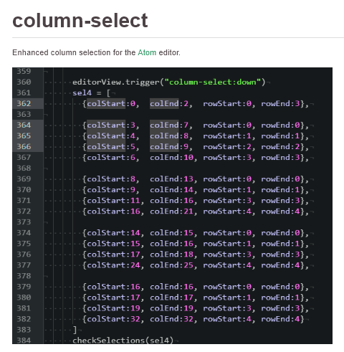
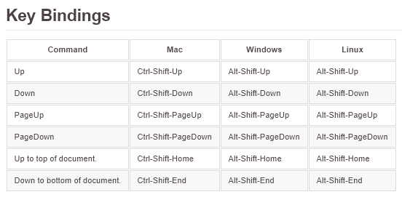
패키지 설치 필요
column-select
https://atom.io/packages/column-select

Slide 20
아톰 편집기 단축키

Slide 21
기본 단축키(1)
Ctrl + /
주석을 토글형식으로 적용/해제
Ctrl + F
찾기/바꾸기
Ctrl + Shift + F
프로젝트 전체에서 찾기
Ctrl + E
선택 영역을 찾기/바꾸기
Ctrl + G
라인 번호로 커서 이동
Ctrl + R
키워드로 이동
Ctrl + M
블럭 매칭
Ctrl + J
라인 조인
Ctrl + L
라인 선택
Ctrl + D
현재 단어 선택 (이후 전체 범위에서 같은 단어 선택)

Slide 22
기본 단축키(2)
Ctrl + Backspace, Delete
단어 별 삭제Ctrl + Shift + K현재 라인 삭제
Ctrl + Shift + D
현재 라인 다음 라인으로 복사
Ctrl + [, ]
들여쓰기
Ctrl + Alt + [, ]
코드 폴딩 토글
Ctrl + Shift + Alt + [, ]
전체 코드 폴딩 토글
Ctrl + ←, →
단어 별 이동
Ctrl + ↑, ↓
현재 라인 이동
Ctrl + Alt + ↑, ↓
다중 커서 삽입
Ctrl + Enter
현재 라인 밑으로 개행
Ctrl + Shift + Enter
현재 라인 위로 개행
Ctrl + Space
코드 힌트 보기
Shift + 방향키
텍스트 선택
Shift + Ctrl + ←, →
단어별 텍스트 선택

Slide 23
기본 단축키(3)
Ctrl + Backspace, Delete
단어 별 삭제Ctrl + Shift + K현재 라인 삭제
Ctrl + Shift + D
현재 라인 다음 라인으로 복사
Ctrl + [, ]
들여쓰기
Ctrl + Alt + [, ]
코드 폴딩 토글
Ctrl + Shift + Alt + [, ]
전체 코드 폴딩 토글
Ctrl + ←, →
단어 별 이동
Ctrl + ↑, ↓
현재 라인 이동
Ctrl + Alt + ↑, ↓
다중 커서 삽입
Ctrl + Enter
현재 라인 밑으로 개행
Ctrl + Shift + Enter
현재 라인 위로 개행
Ctrl + Space
코드 힌트 보기
Shift + 방향키
텍스트 선택
Shift + Ctrl + ←, →
단어별 텍스트 선택

